Slide 1
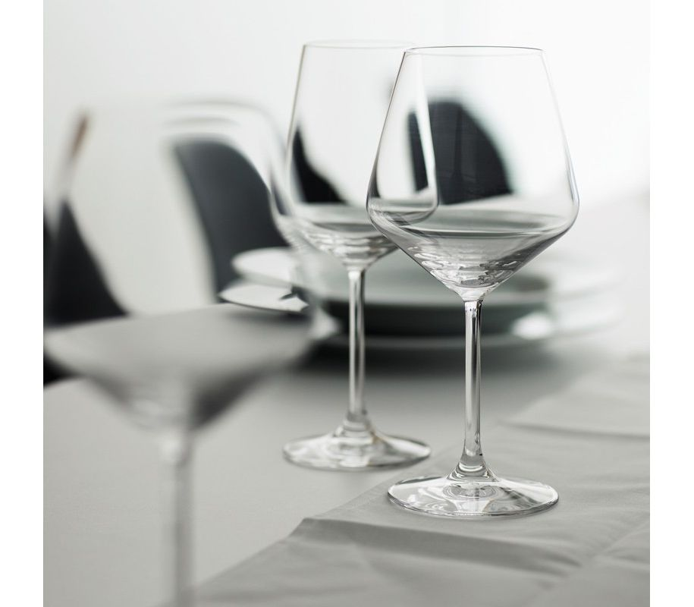
Виды бокалов и их назначение

Slide 2
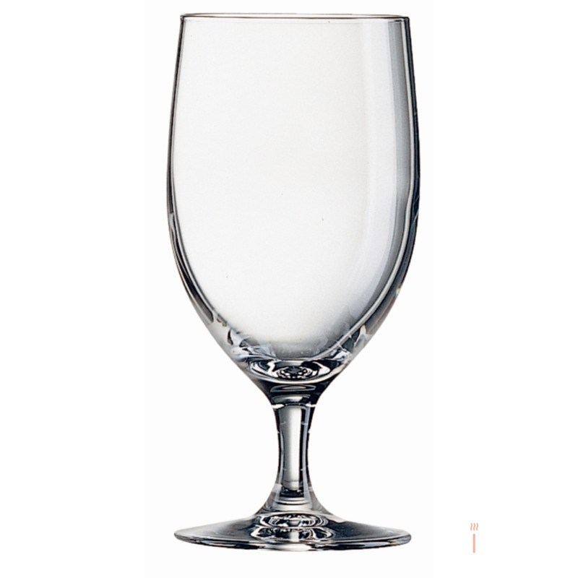
Бокал для воды
Помещается до 850 мл жидкости.
Как правило, такой бокал заполняется лишь наполовину - этого достаточно для человека за трапезой.
Заполняют бокал чистой питьевой водой или минеральной.
Наливать сок или газированную воду в такой бокал нельзя - это грубейшее нарушение этикета.

Slide 3
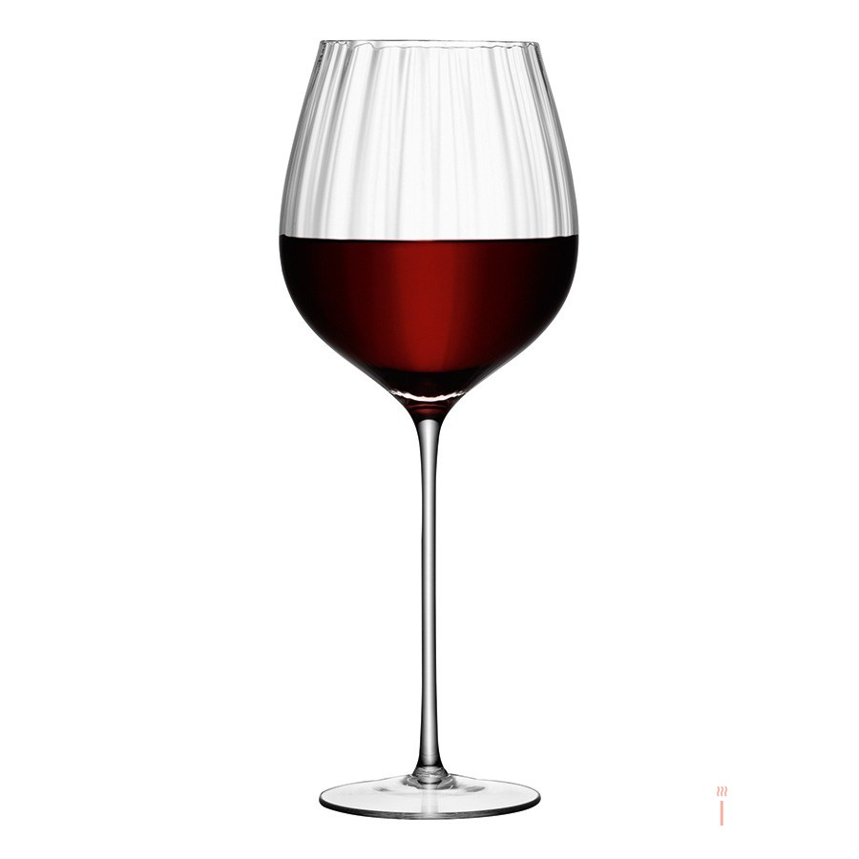
Бокал для красного вина
Объём 200-300 мл.
Бокал делают широким, чтобы напиток как можно больше контактировал с кислородом.
Это улучшит вкус вина и позволит выветриться посторонним ароматам и запахам.

Slide 4
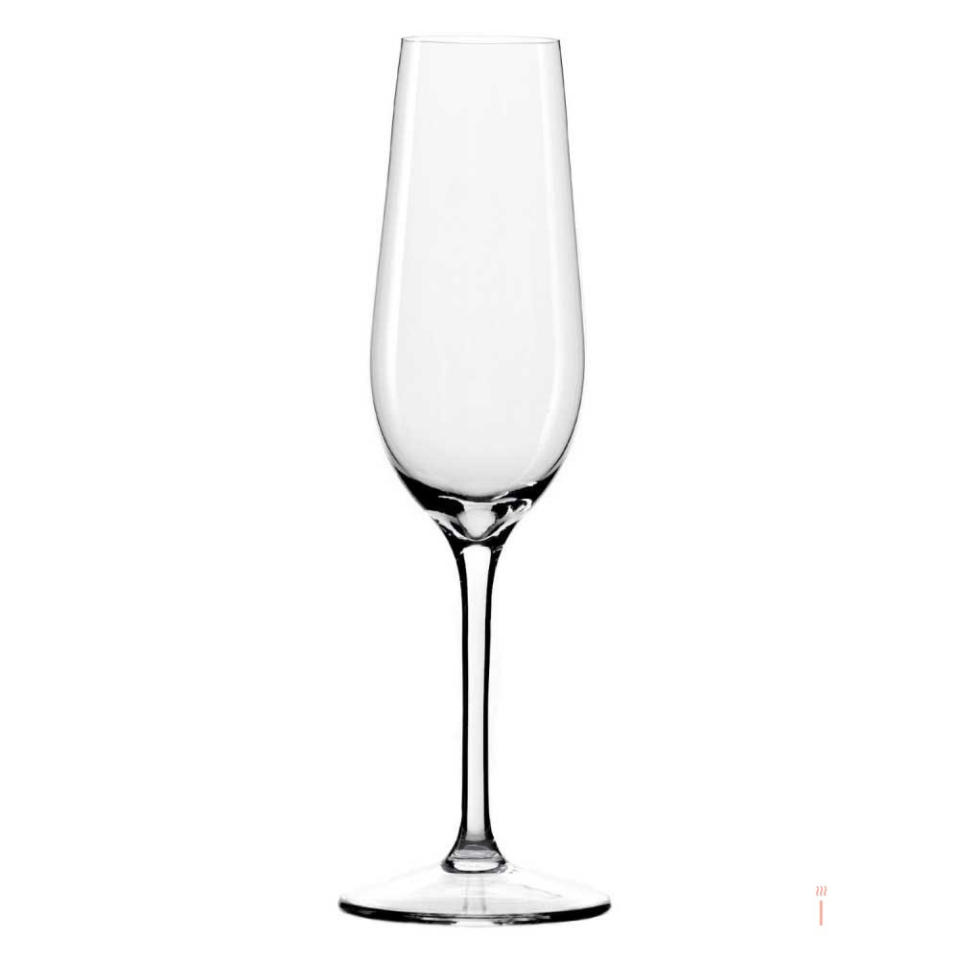
Бокал флюте
Флюте - это ёмкость, сильно вытянутая вверх на небольшой ножке, объём около 150-200 мл.
В бокале флюте подают шампанское, зауженная форма улучшает пенящиеся свойства игристых вин.
Ёмкость не наполняется до самого верха, напиток наливают всего на 2/3 бокала.
Охлаждать требуется не только шампанское, но и сам бокал перед подачей.

Slide 5
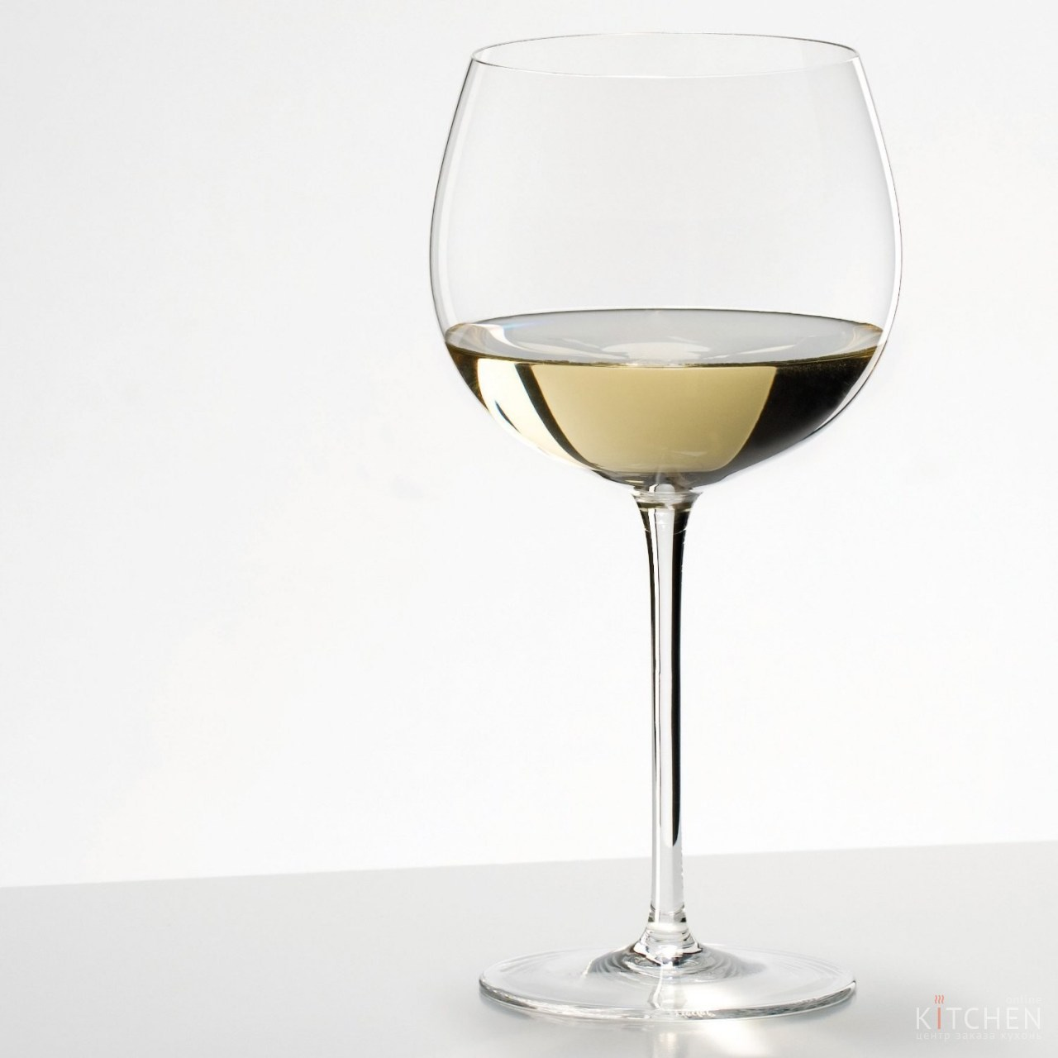
Бокал для белого вина
Объёму не более 150 мл.
Для белого вина характерен тонкий аромат, вытянутая форма бокала помогает его раскрыть.

Slide 6
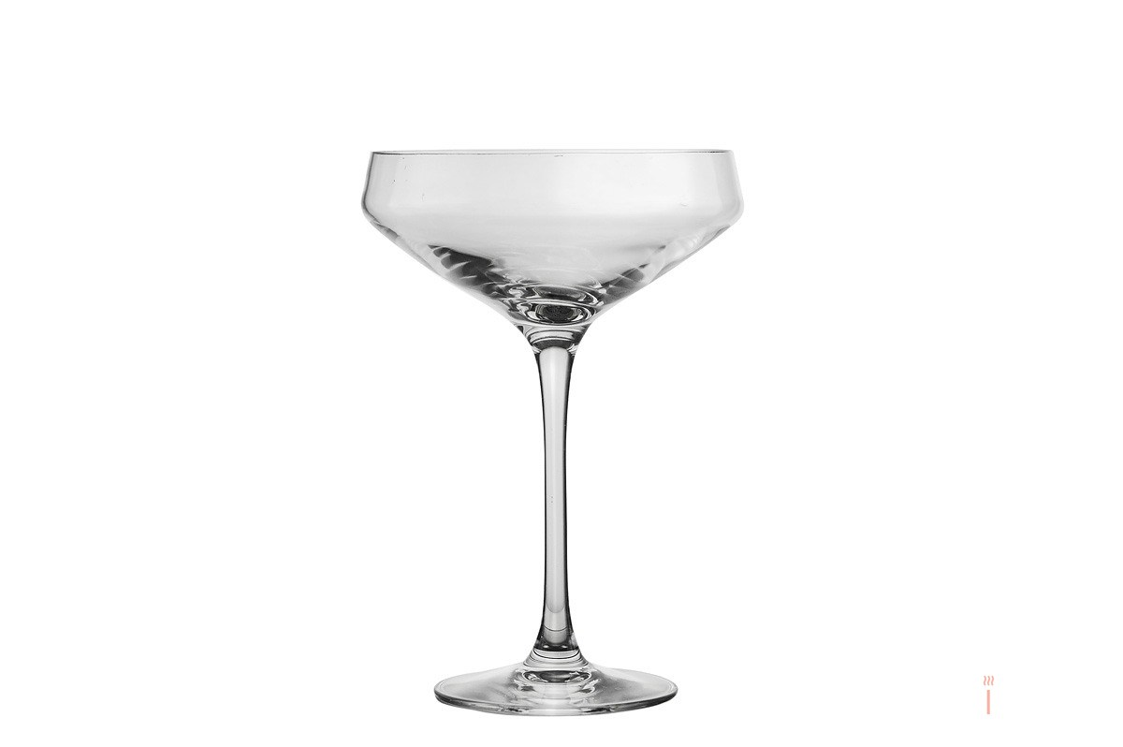
Фужер-блюдце
Бокал на высокой ножке объёмом 200 мл.
В настоящее время фужер используется на различных мероприятиях для выстраивания пирамид из шампанского, а также для подачи коктейлей.

Slide 7
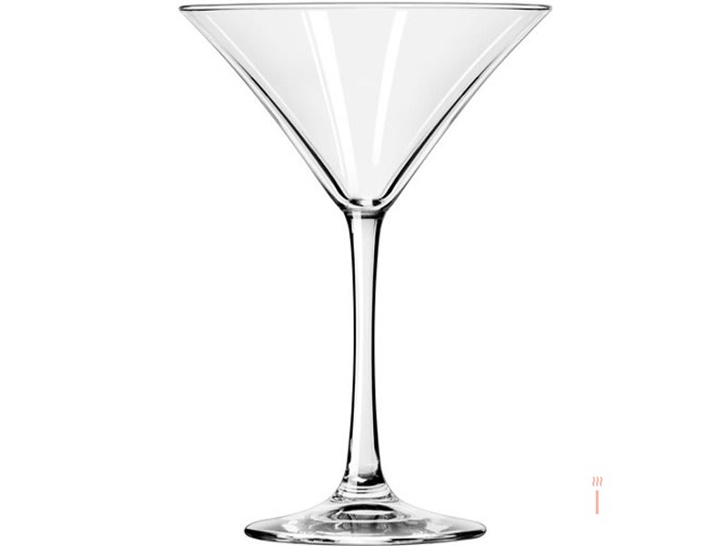
Коктейльная рюмка
Рюмка выглядит как конусообразная ёмкость на длинной ножке, объём фиксированный - 150 мл.
Используется для подачи мартини и различных коктейлей без добавления льда (например, коктейль Космополитен).

Slide 8
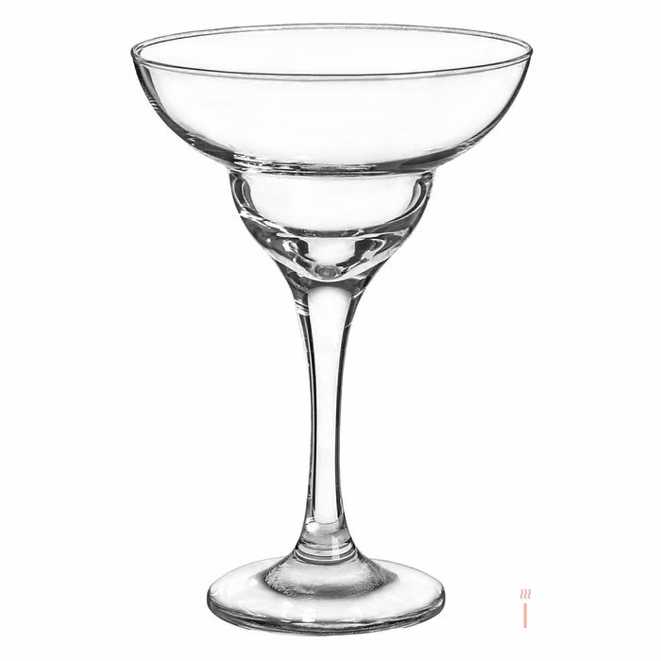
Бокал для Маргариты
Ёмкость объёмом 250 мл.
Нижняя часть округлая , которая расширяется и напоминает глубокое блюдце, ножка тонкая и длинная.
Такой бокал предназначается только для одного коктейля - для Маргариты со льдом.

Slide 9
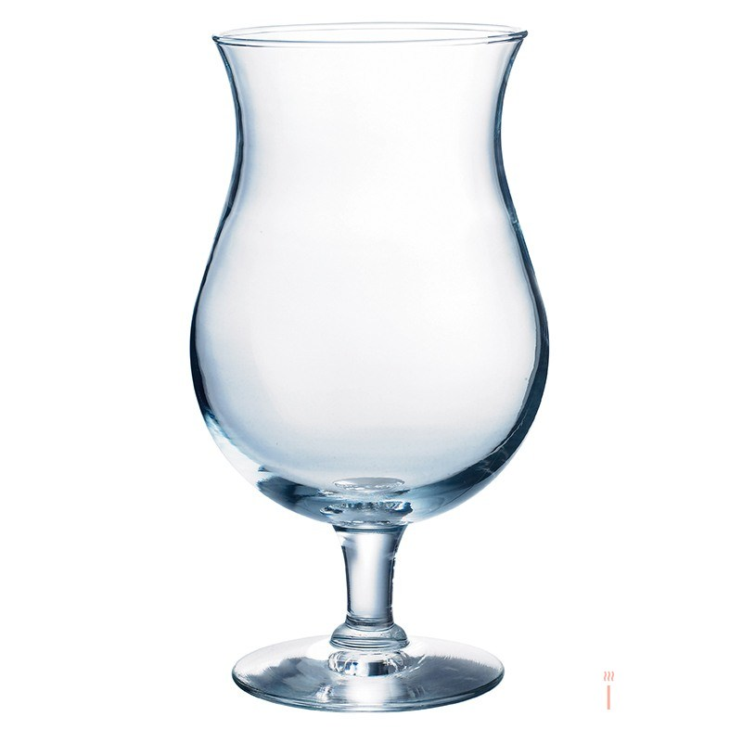
Бокал Харрикейн
Объём бокала от 400 до 750 мл.
Используется для подачи коктейлей, преимущественно тропических.
Большую часть ёмкости занимает, как правило, не напиток, а лёд и фрукты.

Slide 10
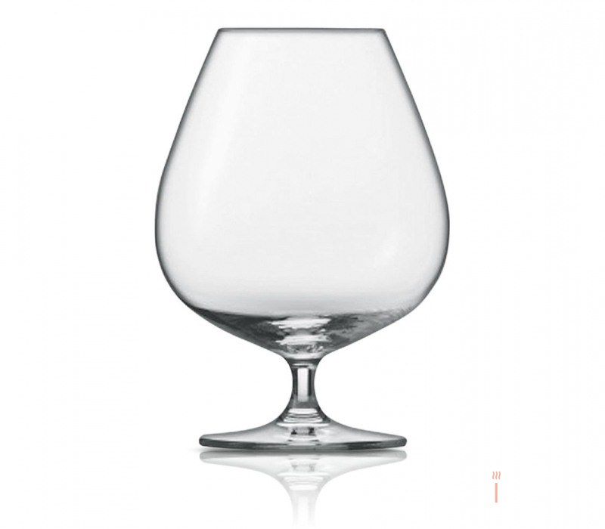
Бокал для коньяка
Объём бокала составляет 200-300 мл, но заполняется всего лишь на 1/3.
В таких бокалах подают как коньяк, так и бренди.
Ножка у бокала короткая и толстая, сама ёмкость достаточно широкая, похожа на бокал для красного вина.

Slide 11
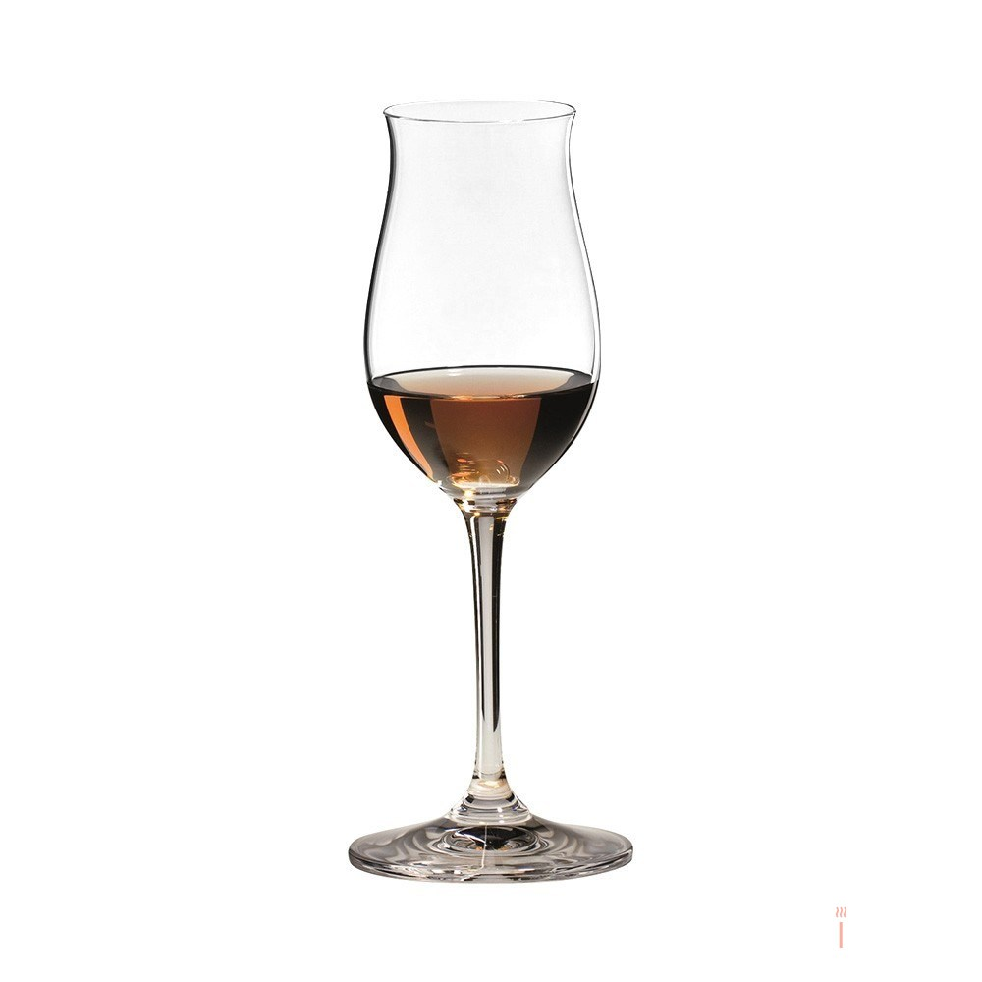
Бокал для арманьяка
Типичный объем бокала от 150 до 250 мл.
Наполняются такие бокалы только арманьяком, для подачи других напитков непригодны.

Slide 12
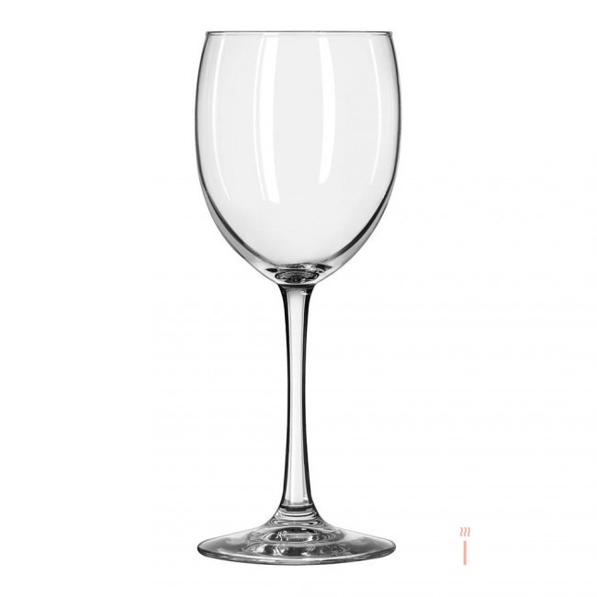
Мадерная рюмка
Небольшой бокал на толстой ножке объёмом 75 мл.
В нём подают креплёные вина, которые пьют большими глотками.

Slide 13
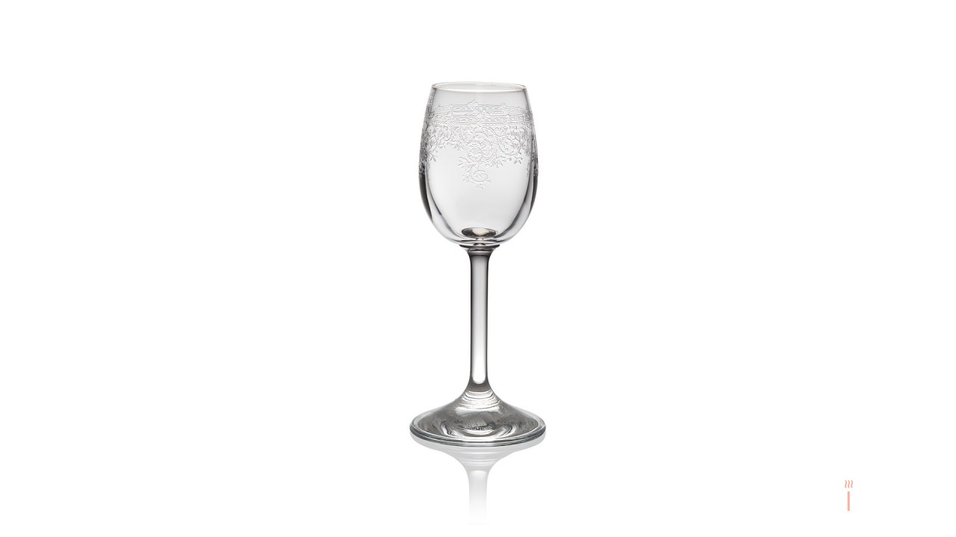
Рюмка для водки
Маленькая ёмкость на короткой толстой ножке объёмом 40 мл.
Иногда охлаждается перед подачей.

Slide 14
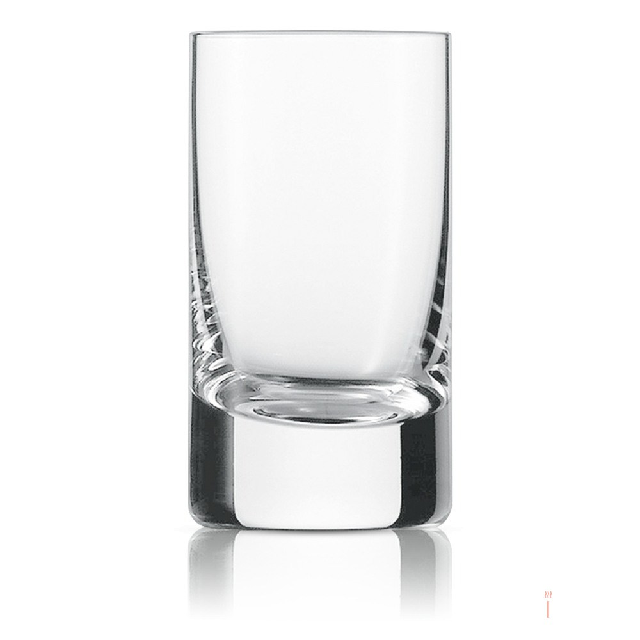
Стопка
Объём составляет
от 40 до 60 мл.
Небольшая ёмкость с толстым дном применяется для подачи водки или шотов.

Slide 15
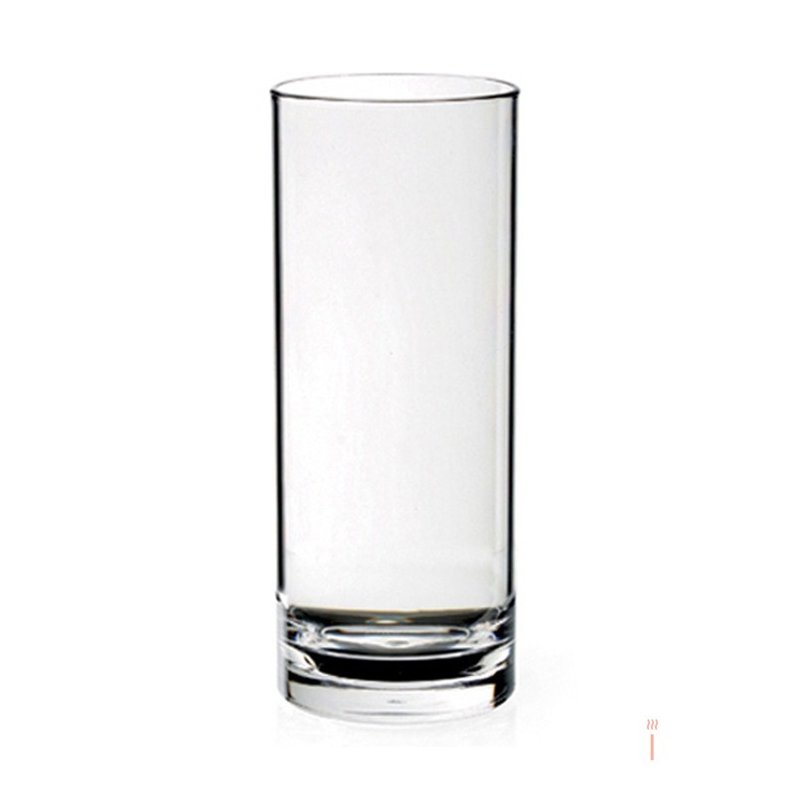
Стакан Коллинз
Прямой стакан с толстым дном, объём составляет 300-350 мл.
В таком стакане подают слабоалкогольные коктейли со льдом.
Пригоден для подачи соков и воды.

Slide 16
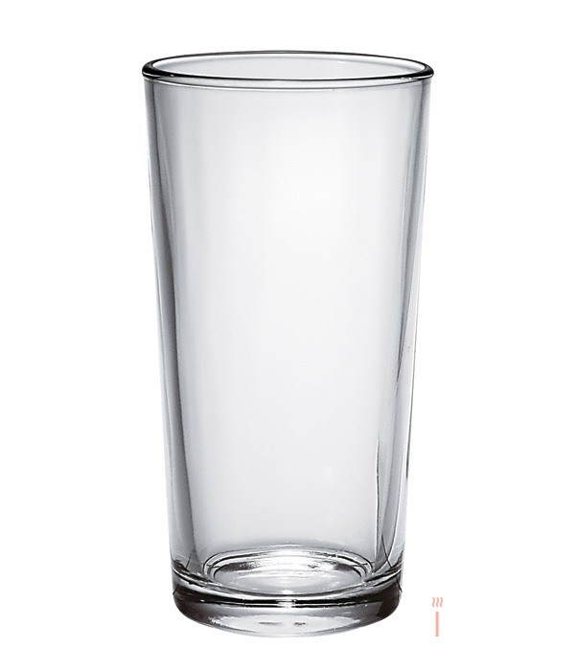
Хайбол
Объём не более 270 мл.
Стакан, расширяющийся к горлышку, применяется для подачи соков, компотов, крюшонов, газированных напитков.

Slide 17
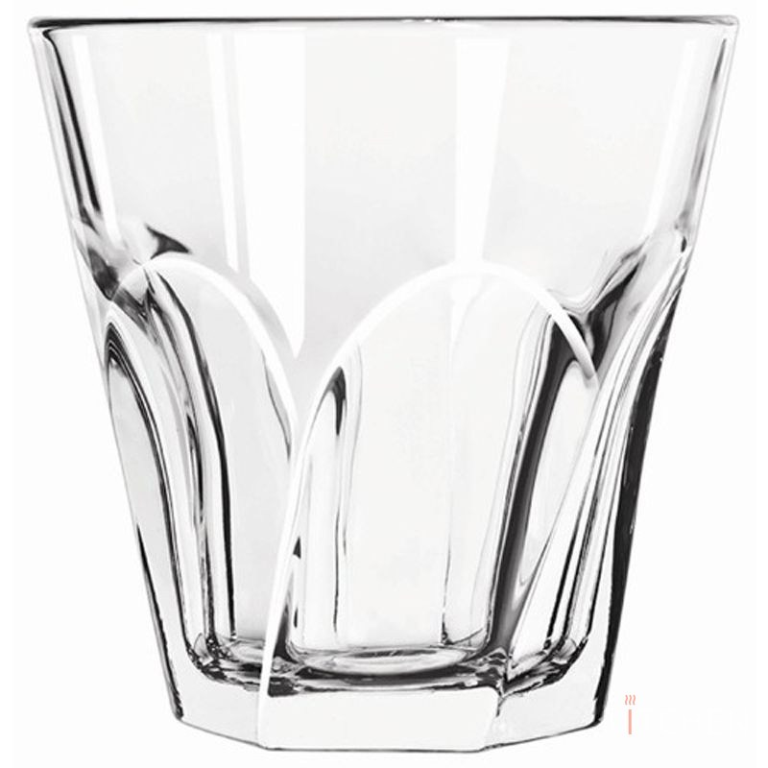
Стакан олд-фешн
Объём составляет не более 180 мл.
Невысокий стакан с толстым дном, в нём подают крепкие алкогольные напитки (например, виски или ром) со льдом, наполняется на 1/3.

Slide 18
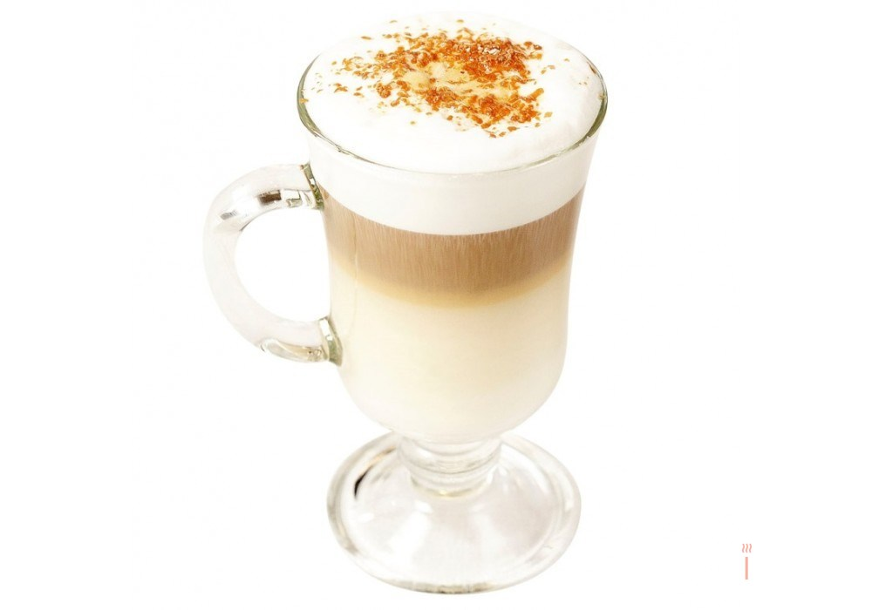
Стакан латте
Объём 150-300 мл.
Стакан предназначен для подачи горячего кофейного напитка, изготавливается из жаропрочного стекла, поэтому в него можно наливать горячий кофе.
Высокая ёмкость даёт возможность делать кофейный напиток слоями.
Дно стакана тонкое, а стенки расширяются к горлышку.

Slide 19
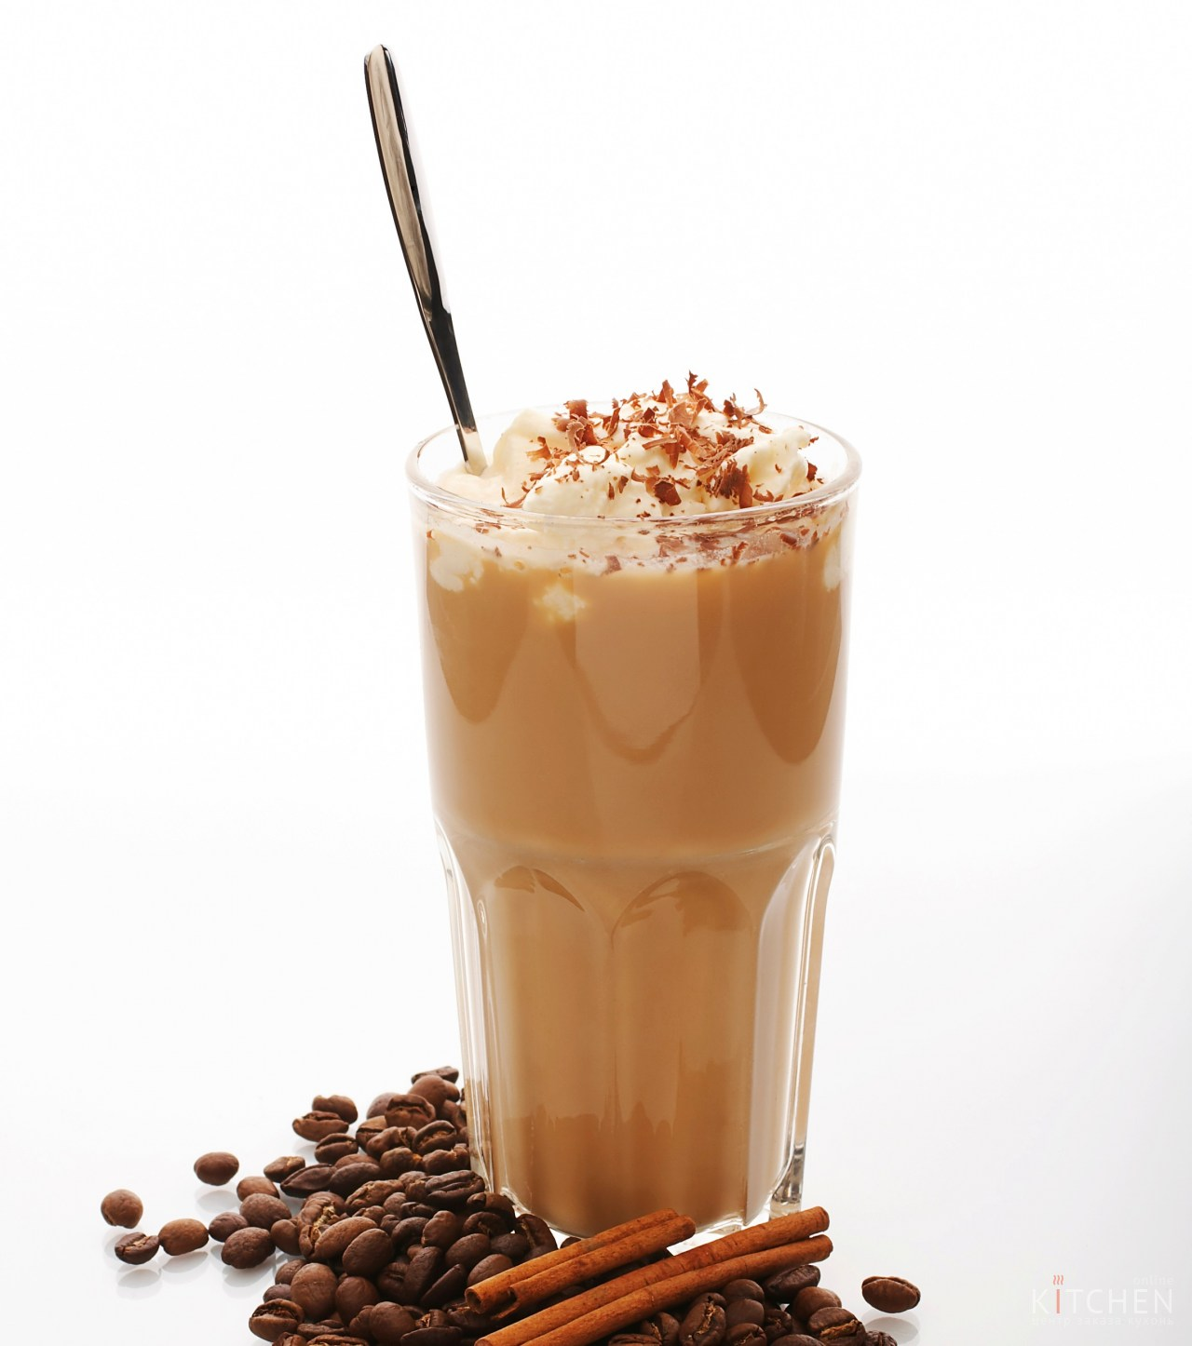
Бокал фраппе
Объём достаточно большой - 250 мл.
Отлично подходит для подачи молочных коктейлей.

Slide 20
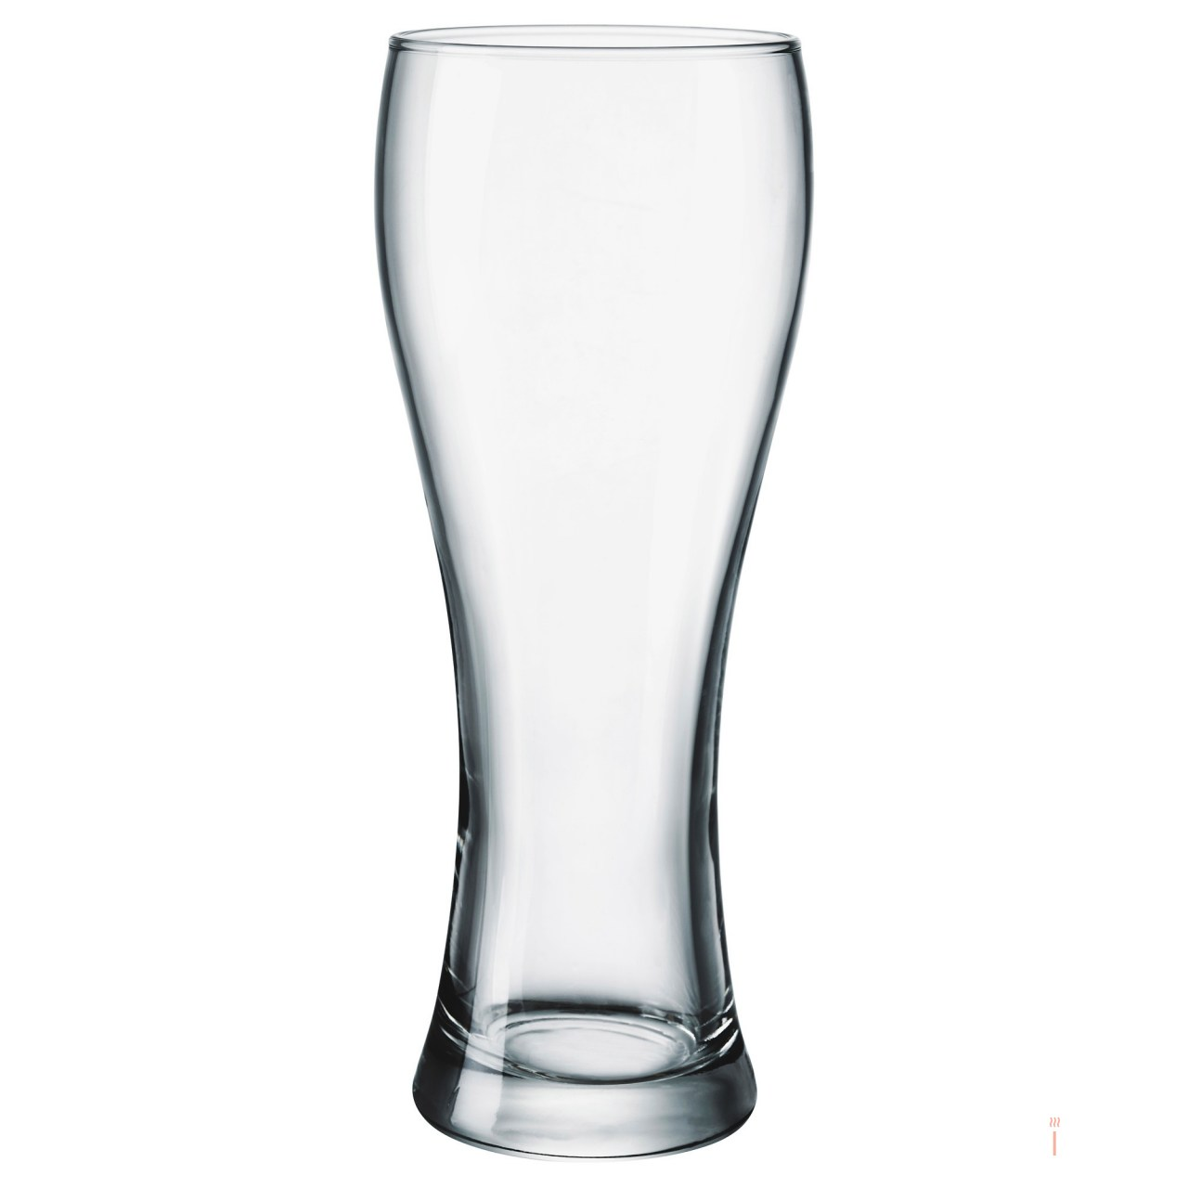
Пивной стакан
Бокалы от 250 мл до 1 л.
Стакан имеет прочное дно.
В пивных стаканах подают пиво и коктейли на его основе.

